Slide 1
Еда, которая лечит

Slide 2
Среднестатистический человек съедает за жизнь 20 — 25 тонн еды. Неизвестно, какой процент составляет здоровая и полезная пища, но, определенно, эта цифра уменьшается с каждым годом. О вреде фаст-фуда давно известно, но какая же еда наоборот, приносят пользу нашему организму.
Целебные свойства пищи известны человечеству с давних времен. Естественно, это не панацея от всех болезней, но определенное влияние на здоровье еда, безусловно, оказывает.

Slide 3
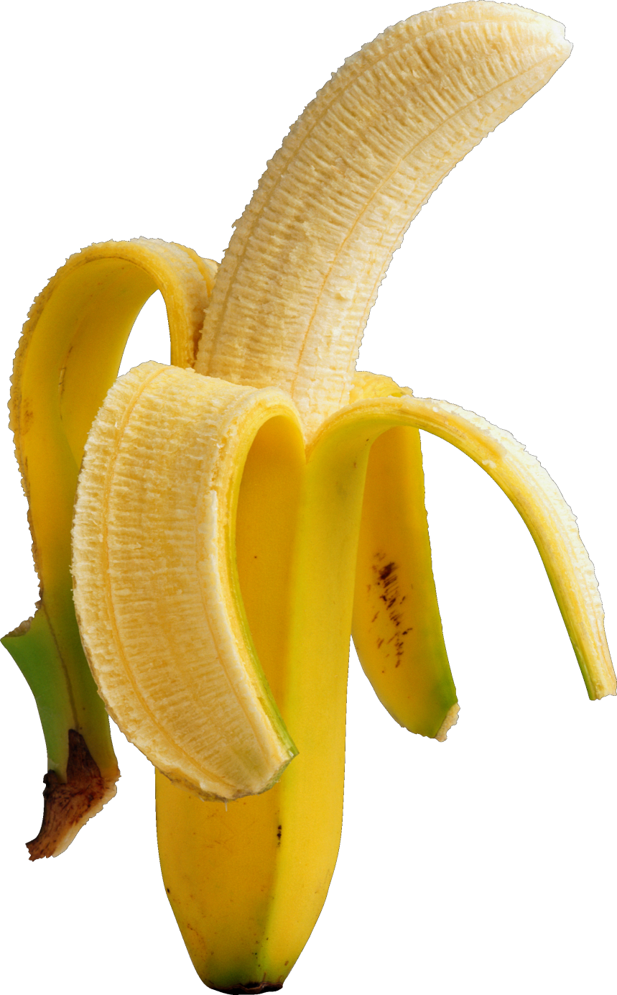
бананы
Бананы защищают стенки желудка от воздействия острой и соленой пищи. Они полезны для пищеварения, любители бананов редко имеют проблемы с желудком. Бананы стимулируют размножение полезных бактерий в кишечнике. В результате, ослабляется влияние токсинов кишечной микрофлоры и улучшается всасывание питательных веществ.

Slide 4
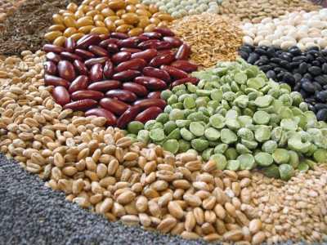
Бобы
Бобы известны человечеству с давних времен. В Древнем Египте к ним относились с суеверным страхом. Считалось, что черные пятна на цветках бобов — это печать смерти. Тем не менее, бобы весьма полезны, многие виды незаменимы для вегетарианского рациона.

Slide 5
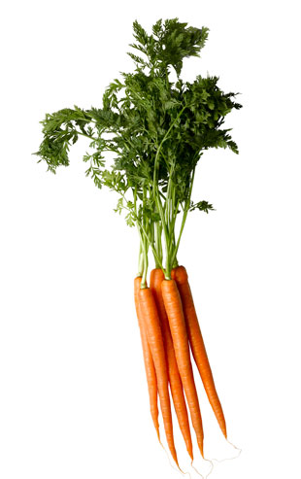
Морковь
Морковь — едва ли не самый древний из всех культурных корнеплодов. Остатки моркови были найдены в постройках, относящихся к каменному веку. Римские писатели называли ее королевой овощей, восхваляя в своих творениях.
Морковь защитит организм от инфаркта и инсульта. Она улучшает работоспособность сердца, также очень полезна для зрения. Две моркови обеспечивают дневную норму бета-каротина, что вдвое снижает риск инсульта у мужчин.

Slide 6
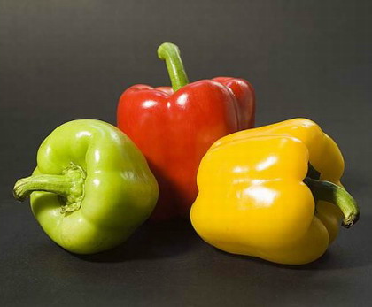
Сладкий перец
Сладкий перец защищает от простудных заболеваний, астмы, бронхита, склероза. Красный сладкий перец содержит лютеин, а оранжевый — зеаксантин. Эти антиоксиданты помогают при профилактике некоторых форм рака и ишемической болезни сердца. Между прочим, в давние времена на родине овоща, в Америке, индейцы использовали перец совсем не для еды. Из острых перцев выкуривали ядовитый газ, устрашая врагов.

Slide 7
«Спасибо за внимание!»!!!!

